Slide 1
Leçon 2.3.4
Transmission du mouvement (diviseurs de pouvoir, différentiels et antipatinage)

Slide 2
Objectif(s) de la leçon:
Déterminer les procédures d’utilisation de blocage de l’interponts (diviseur de pouvoir), ainsi que pour le blocage de l'interroues (différentiels) et l’utilisation du système antipatinage.
Déterminer les moyens à prendre lors d’un enlisement ou d’un patinage.

Slide 3
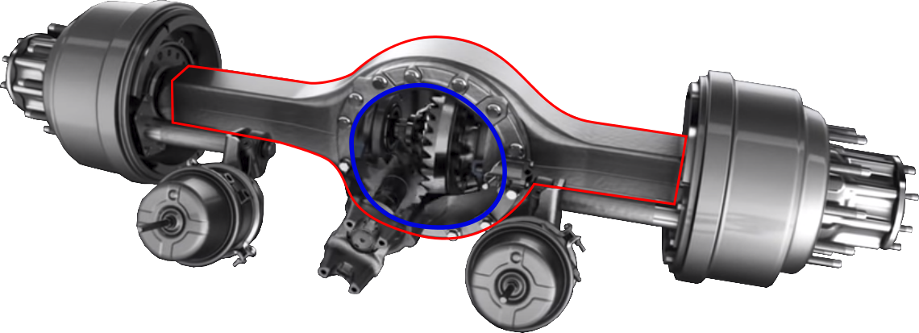
Le différentiel est un système d’engrenage (encerclé en bleu sur l'illustration).
Il est situé dans un boîtier que l’on nomme pont (surligné en rouge sur l’illustration)

Slide 4
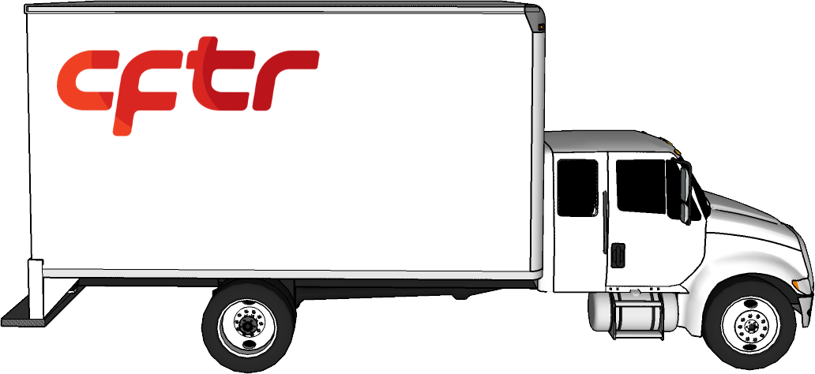
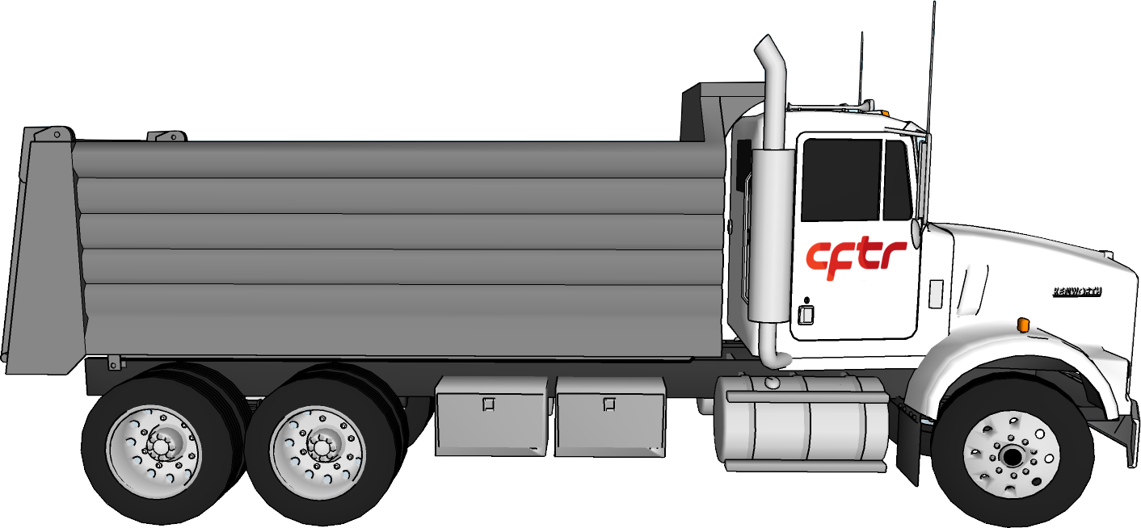
Camion avec pont simple (essieu arrière simple)
Camion avec pont double (essieu arrière double) ou pont tandem

Slide 5
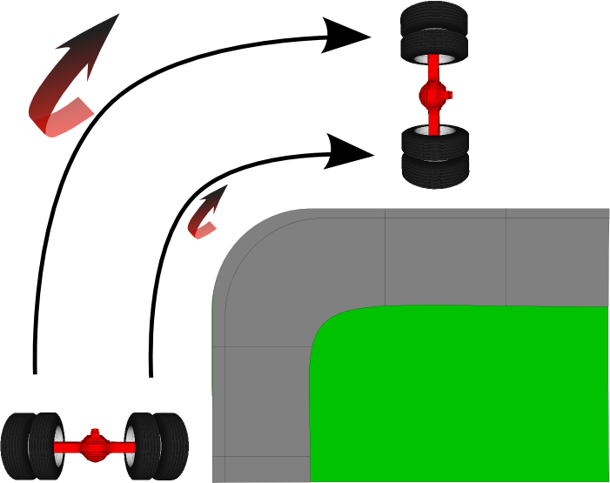
Le rôle du différentiel est de transférer la puissance du moteur aux roues du véhicule tout en permettant une différence de rotation entre les pneus de chaque côté.

Slide 6
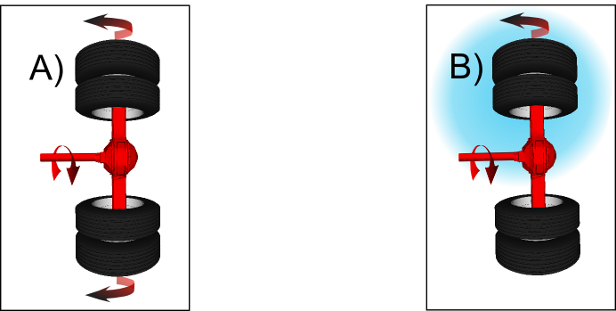
Dans l’illustration B, l’adhérence des pneus de droite est réduite.
Par conséquent, toute la puissance est dirigée vers ce groupe de pneus
Dans l'illustration A, l’adhérence des pneus est égale sur chaque pneu portant.

Slide 7
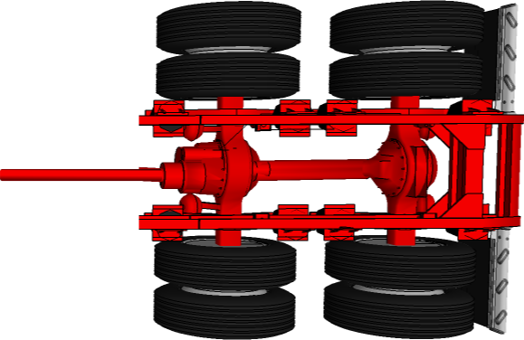
Le différentiel interponts (Diviseur de pouvoir) “PDL”:
Tous les ponts doubles sont munis d’un différentiel interponts “Inter-axle”. Il est situé dans le pont avant du pont double. Observez la différence entre les deux ponts.
Le rôle du différentiel interponts est de transférer la puissance du moteur aux ponts du véhicule tout en permettant une différence de rotation entre les ponts avant et arrière.

Slide 8
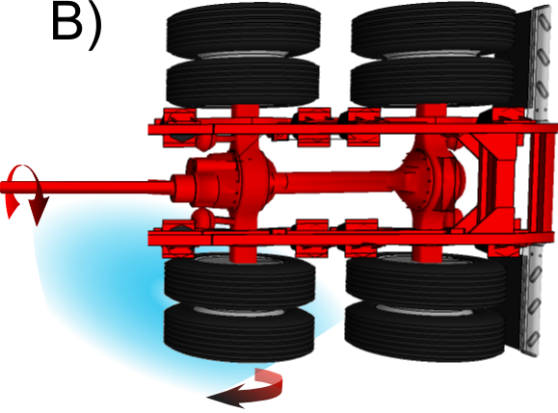
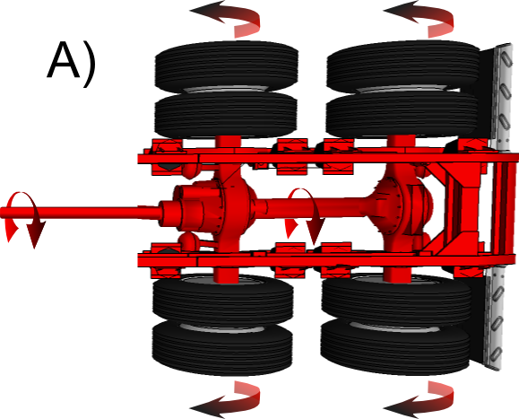
Dans l'illustration A, l’adhérence des pneus est égale sur chaque pneu portant.
Dans l’illustration B, l’adhérence des pneus de gauche est réduite.
Par conséquent, toute la puissance est dirigée vers ce groupe de pneus
Les fabricants ont doté les camions de systèmes permettant de pallier à ces désavantages, soit; le blocage du différentiel interponts, le blocage du différentiel interroues et de divers systèmes d’antipatinage.

Slide 9
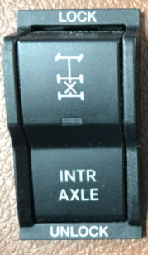
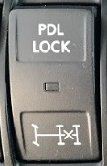
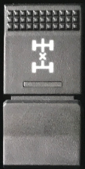
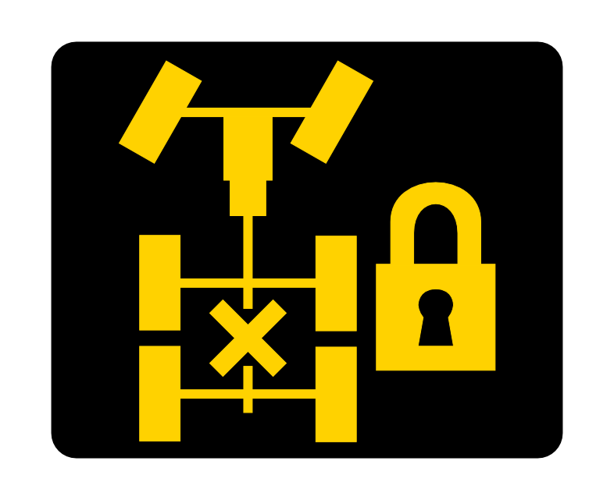
Le différentiel interponts (Diviseur de pouvoir) “PDL” :
Le différentiel interponts "Inter-axle" est muni d’un système de blocage non optionnel qui assure la distribution de la puissance motrice à part égale aux ponts avant et arrière du véhicule, peu importe l’état d’adhérence de la chaussée. Un témoin lumineux et/ou sonore indique l’utilisation du système en cours.
Dangers:
Ne pas engager le différentiel interponts si les pneus patinent, un bris mécanique pourrait s’en suivre.
Si vous utilisez ce système sur une longue période lorsque la chaussée est sèche, vous pourriez endommager le mécanisme de blocage ou faire surchauffer les pneus.
Il n’y a pas de limite de vitesse pour son engagement. Il faut cependant le désactiver lorsque son utilisation est terminée.
Interrupteurs
Voyants lumineux

Slide 10
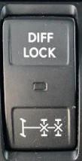
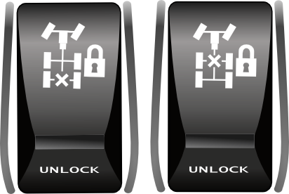
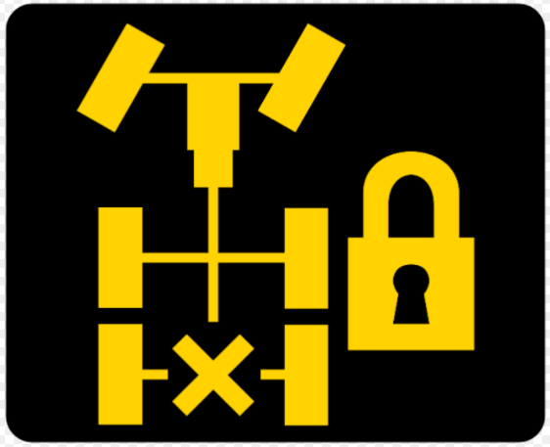
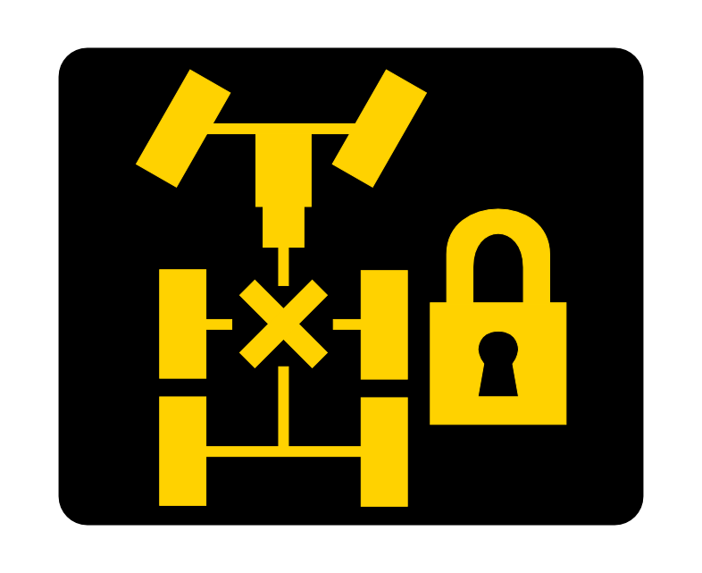
Blocage du différentiel / interroues “ Axle lock ou Diff Lock’’:
L’interroues est un système intégré de blocage du différentiel. Il est optionnel lors de l’achat du véhicule. Sur les camions à pont double, on peut retrouver l’option interroues sur un seul pont ou sur les deux ponts.
Lorsque le véhicule en est équipé, le conducteur a la possibilité d’engager le(s) différentiel(s) interroues afin d'augmenter la traction dans des situations particulières.
L’engagement doit se faire à l’arrêt, ou à moins de 8 km/h.
Référence: New Cascadia Driver's Manual page 17.2 NOTICE
Notes:
C’est le conducteur qui active la commande de blocage à l’aide des interrupteurs du tableau de bord.
Indicateurs du tableau de bord lorsque le blocage est activé.
Exemples de situations:
À l’approche d’une pente ascendante enneigée, glacée;
Lors de l’attelage ou du dételage d’une semi-remorque;
Terrain, chaussée accidentés.

Slide 11
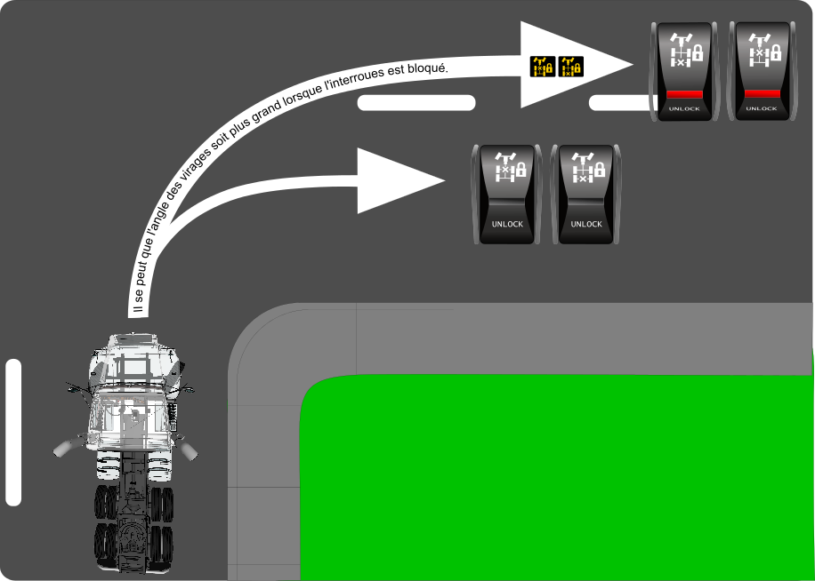
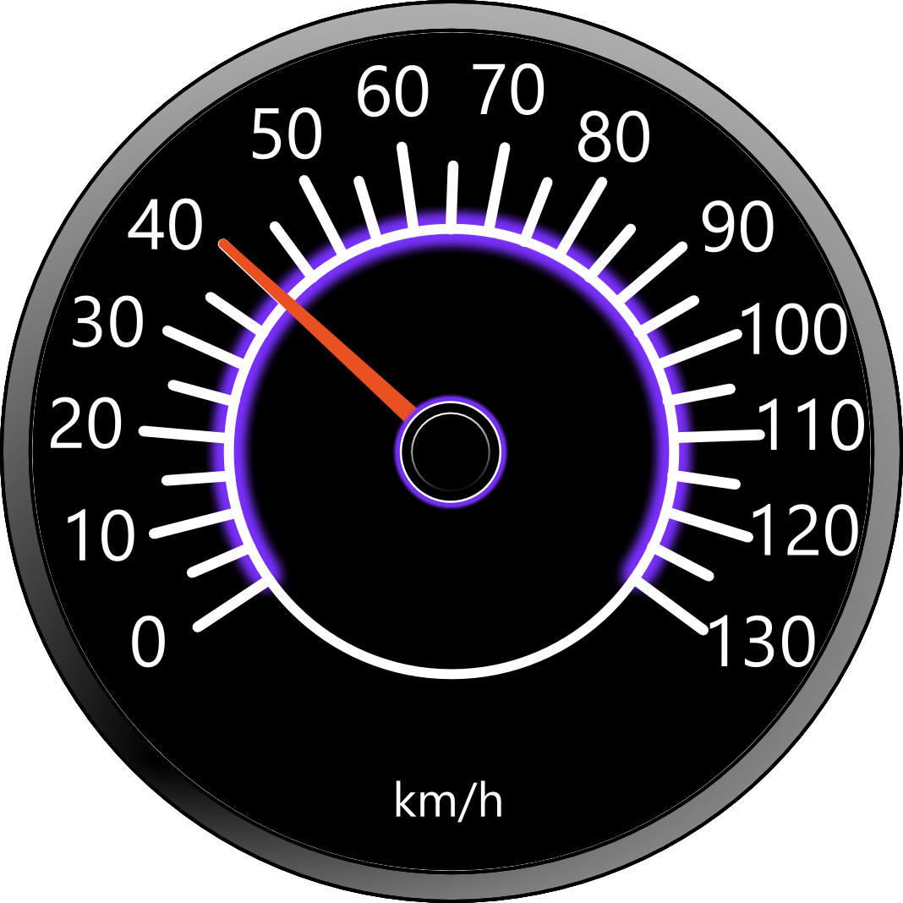
Les dangers:
Il ne faut pas dépasser 40 km/h avec l'inter roues engagé, il pourrait en résulter des bris mécaniques.
Dans les virages, lorsque les différentiels sont bloqués, le véhicule pourrait avoir tendance à sous-virer et à aller tout droit;
Forte possibilité de dérapage si tous les pneus patinent;
Ne pas utiliser sur un pavé sec, des bris mécaniques pourraient en résulter;
Ne pas utiliser en descendant une pente.

Slide 12
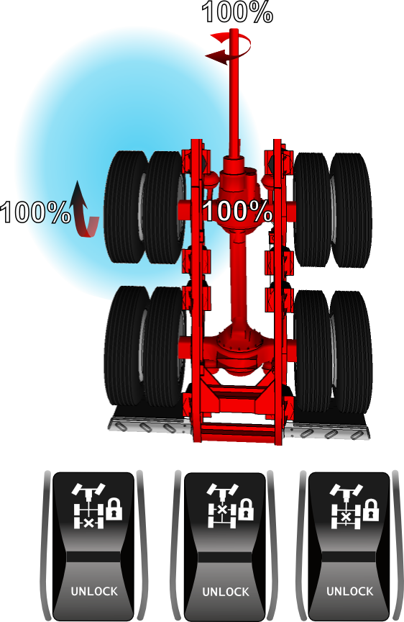
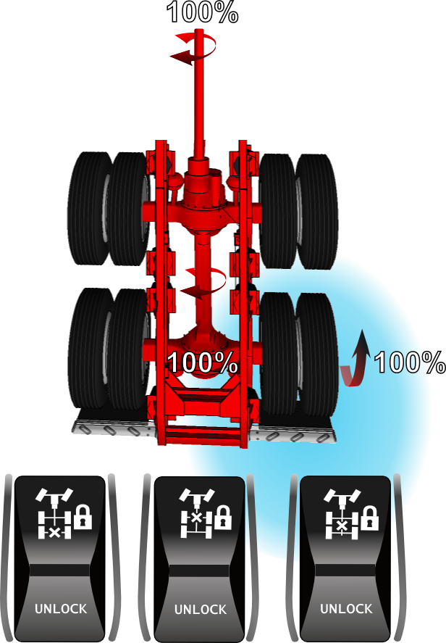
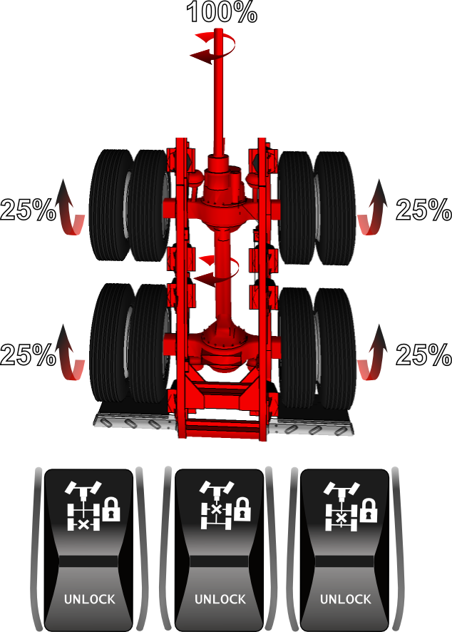
En résumé, voici des exemples d’interactions qui se produisent selon l’adhérence du sol et les systèmes de blocage inter-roues et interponts.

Slide 13
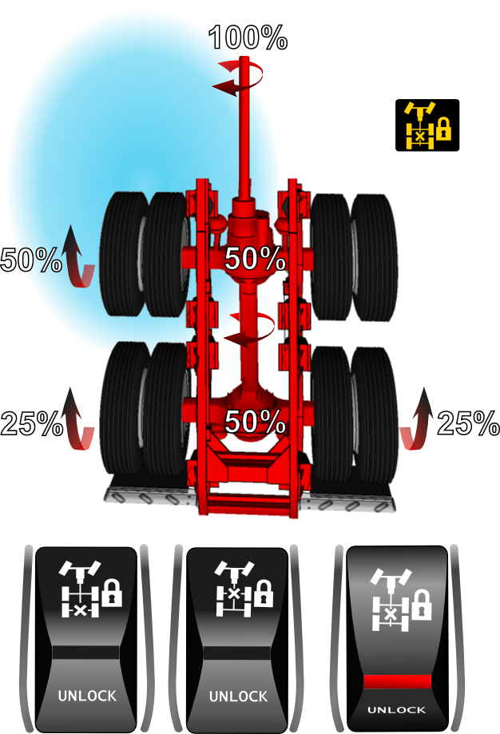
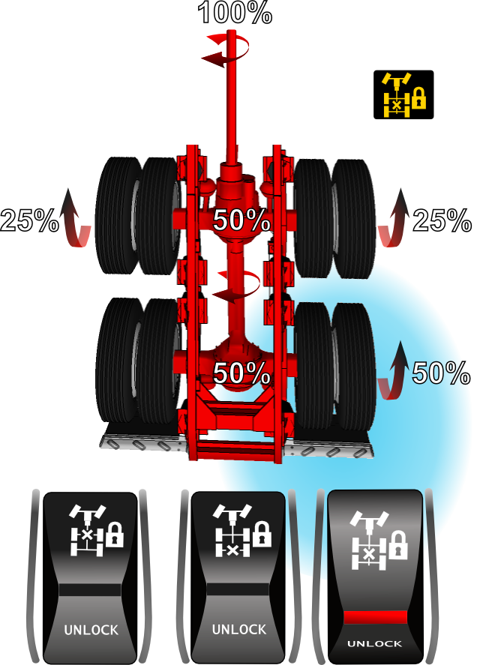
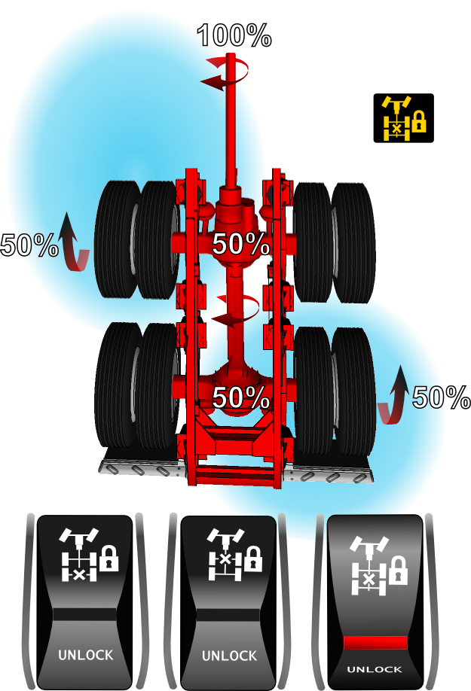

Slide 14
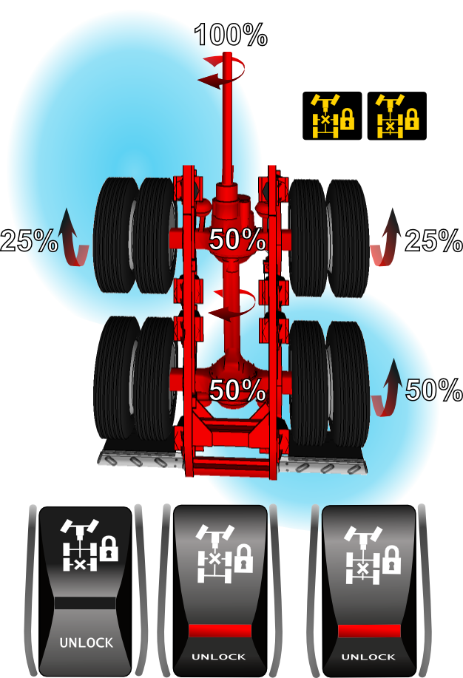
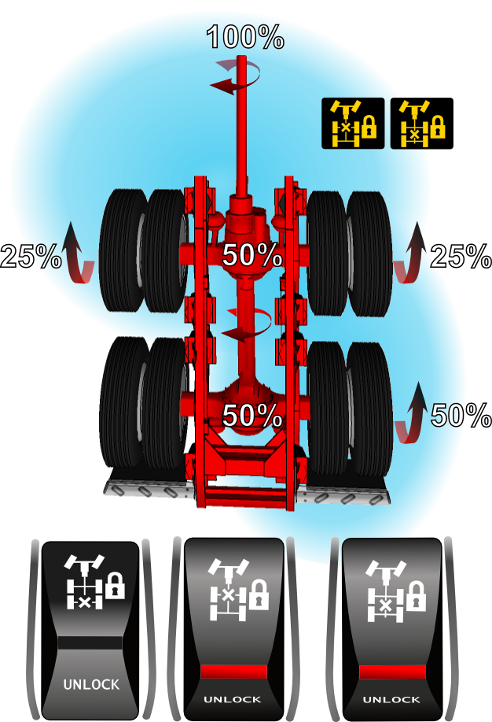
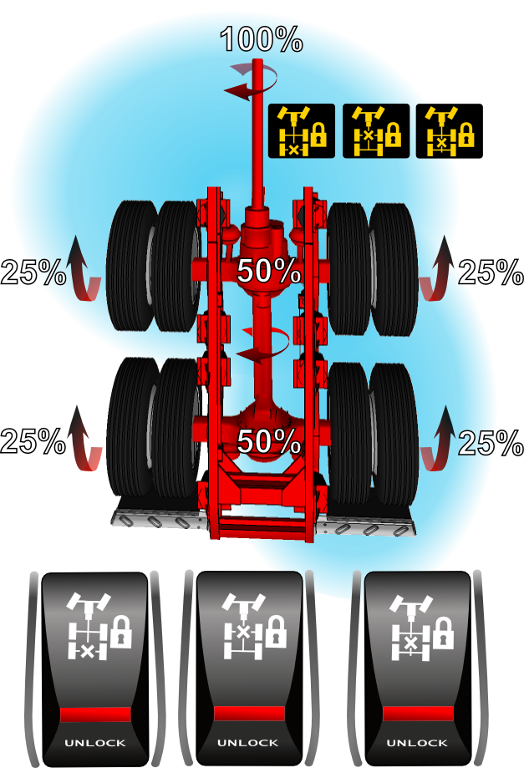

Slide 15
https://www.youtube.com/watch?v=e-d-uOYCrRE

Slide 16
Procédure pour engager les blocages (à l’arrêt ou en mouvement):
Assurez-vous que les pneus ne patinent pas et que vous n’effectuez pas un virage;
Engagez l’interrupteur à “ lock ”;
Relâcher et reprendre l’accélérateur (facultatif, appuyer sur la pédale d’embrayage);
Lorsque le système est engagé, un témoin lumineux et/ou sonore avertit le conducteur.
Procédure pour désengager le système (à l’arrêt ou en mouvement):
Assurez-vous que les pneus ne patinent pas et que vous n’effectuez pas un virage;
Désengagez l’interrupteur à “unlock”;
Relâcher et reprendre l’accélérateur (facultatif, appuyer sur la pédale d’embrayage);
Lorsque le système est désengagé, le témoin lumineux et/ou sonore s'éteint.
À noter que certaines marques de camion intègrent des limitations de vitesse d’engagement et/ou de dégagement automatique de ces systèmes.

Slide 17
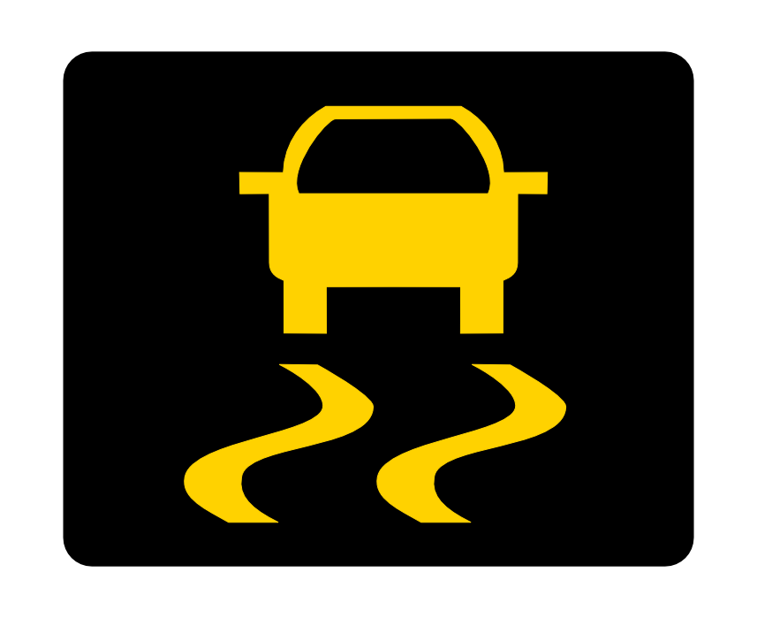
SYSTÈME ANTIPATINAGE
Le système antipatinage contrôle le patinage des roues durant l’accélération pour améliorer la traction. Il intervient automatiquement en appliquant les freins sur la roue qui patine. Cette intervention force le transfert de la puissance du moteur aux autres roues qui ont une meilleure traction. Ceci peut s'avérer utile pour limiter les risques de s'embourber.
TÉMOIN LUMINEUX :
S’allume et s’éteint lorsque le contact est fait (démarrage);
Il clignotera rapidement pour signaler que le système est en interaction.
Au poste de conduite, vous pouvez retrouver différentes appellations de ce système, par exemple : TC, TCS, ATC, ASR, TRAC CTRL.
Notes:
Si toutes les roues veulent patiner, le système réduit la puissance du moteur et limite le régime du moteur pour améliorer la traction. Cette action peut se faire à n’importe quelle vitesse.
Au poste de conduite, vous pouvez retrouver différentes appellations de ce système, par exemple : TC, TCS, ATC, ASR, TRAC CTRL.
Notez que le fonctionnement reste le même pour chacun des systèmes.

Slide 18
DÉSACTIVATION DU SYSTÈME
Lors d’un enlisement dans la neige épaisse, la neige fondue ou la boue, le commutateur peut être utilisé pour désactiver partiellement la fonction antipatinage. Ceci aura pour effet une augmentation de puissance aux roues et une limitation du freinage. Par conséquent, le dégagement sera plus facile. Certains fabricants utilisent l’appellation mud/snow ou off road.
Lorsque la fonction antipatinage est désactivée, un témoin lumineux l’indique dans le tableau de bord.

Slide 19
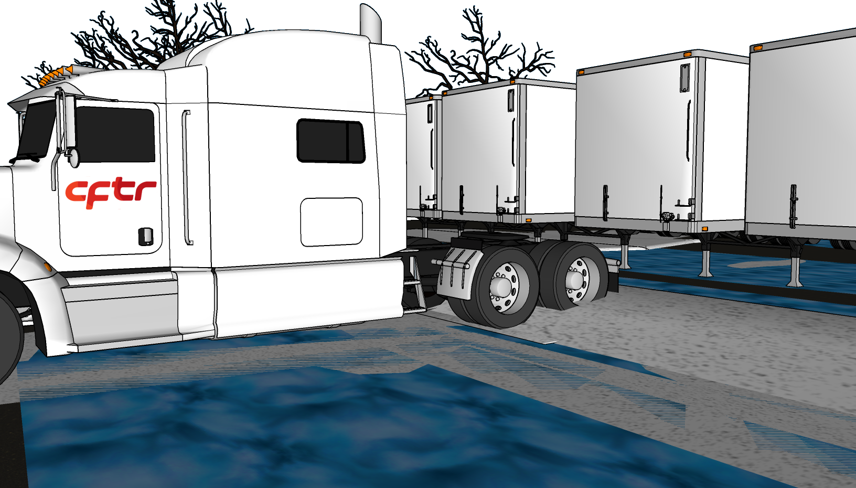
L’attelage d’une semi-remorque sur chaussée glissante est un exemple de situation où l’on pourrait désengager le système ATC.
Lorsque le système est désactivé, il laisse au conducteur le choix de ses manœuvres.
AVANTAGES: Le système ATC détecte et réagit beaucoup plus rapidement que le conducteur quand il y a patinage des pneus; il limite ainsi les risques de dérapage et améliore la traction du véhicule.
À noter que le système « ATC » ne fonctionnera pas si le système de freins ABS est défectueux, car ils partagent les mêmes capteurs.
Notes:
L’utilisation prolongée de l’ATC peut provoquer la surchauffe des freins des roues motrices. Le couple du moteur ou la vitesse du véhicule doit être réduit pour éliminer le patinage de roue et éviter l’utilisation excessive du système ATC

Slide 20
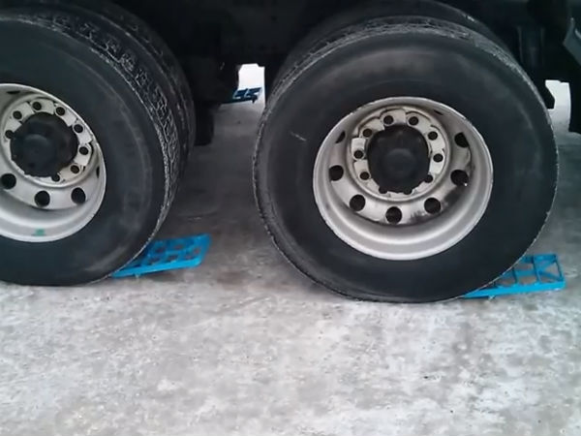
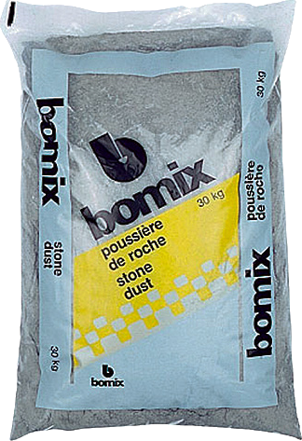
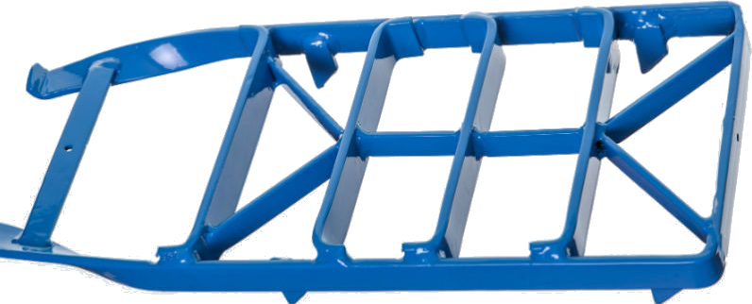
Lourd
Léger
Notes:
Dans tous les cas, il faut éviter de trop faire patiner les roues, lorsque les roues patinent trop longtemps, ils forment des trous et la mise en mouvement devient plus difficile. Avec 2 aides de traction, il est préférable de les installer sur un même pont.
Le haut pallier pourrait aussi être utilisé en marche arrière ou en premier rapport.

Slide 21
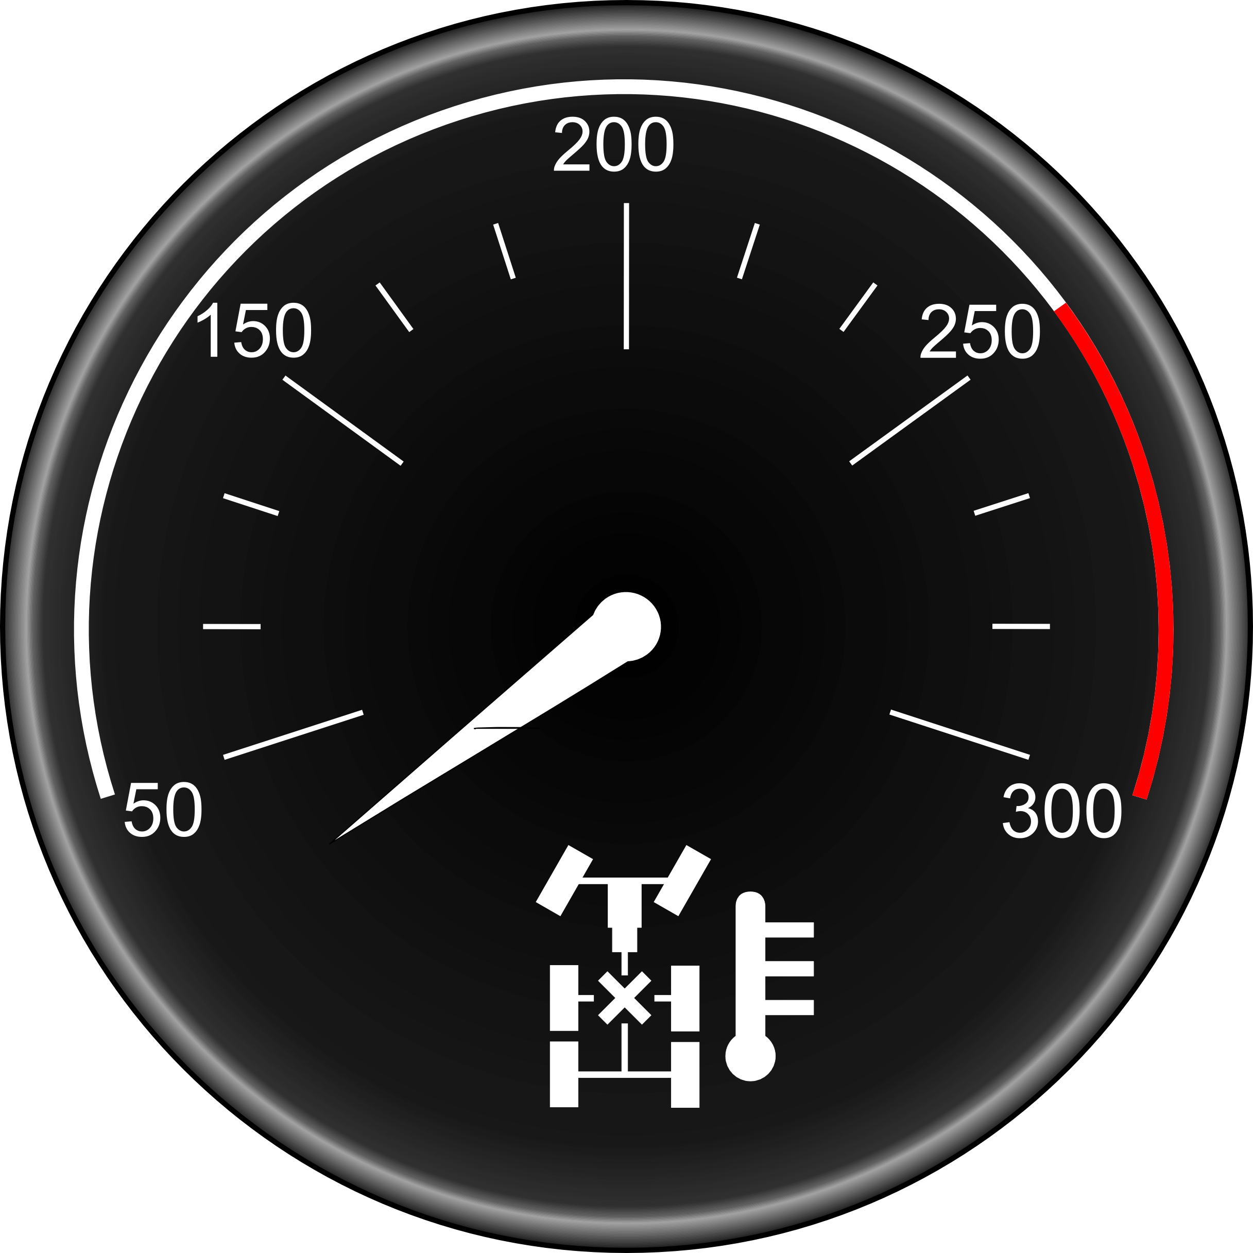
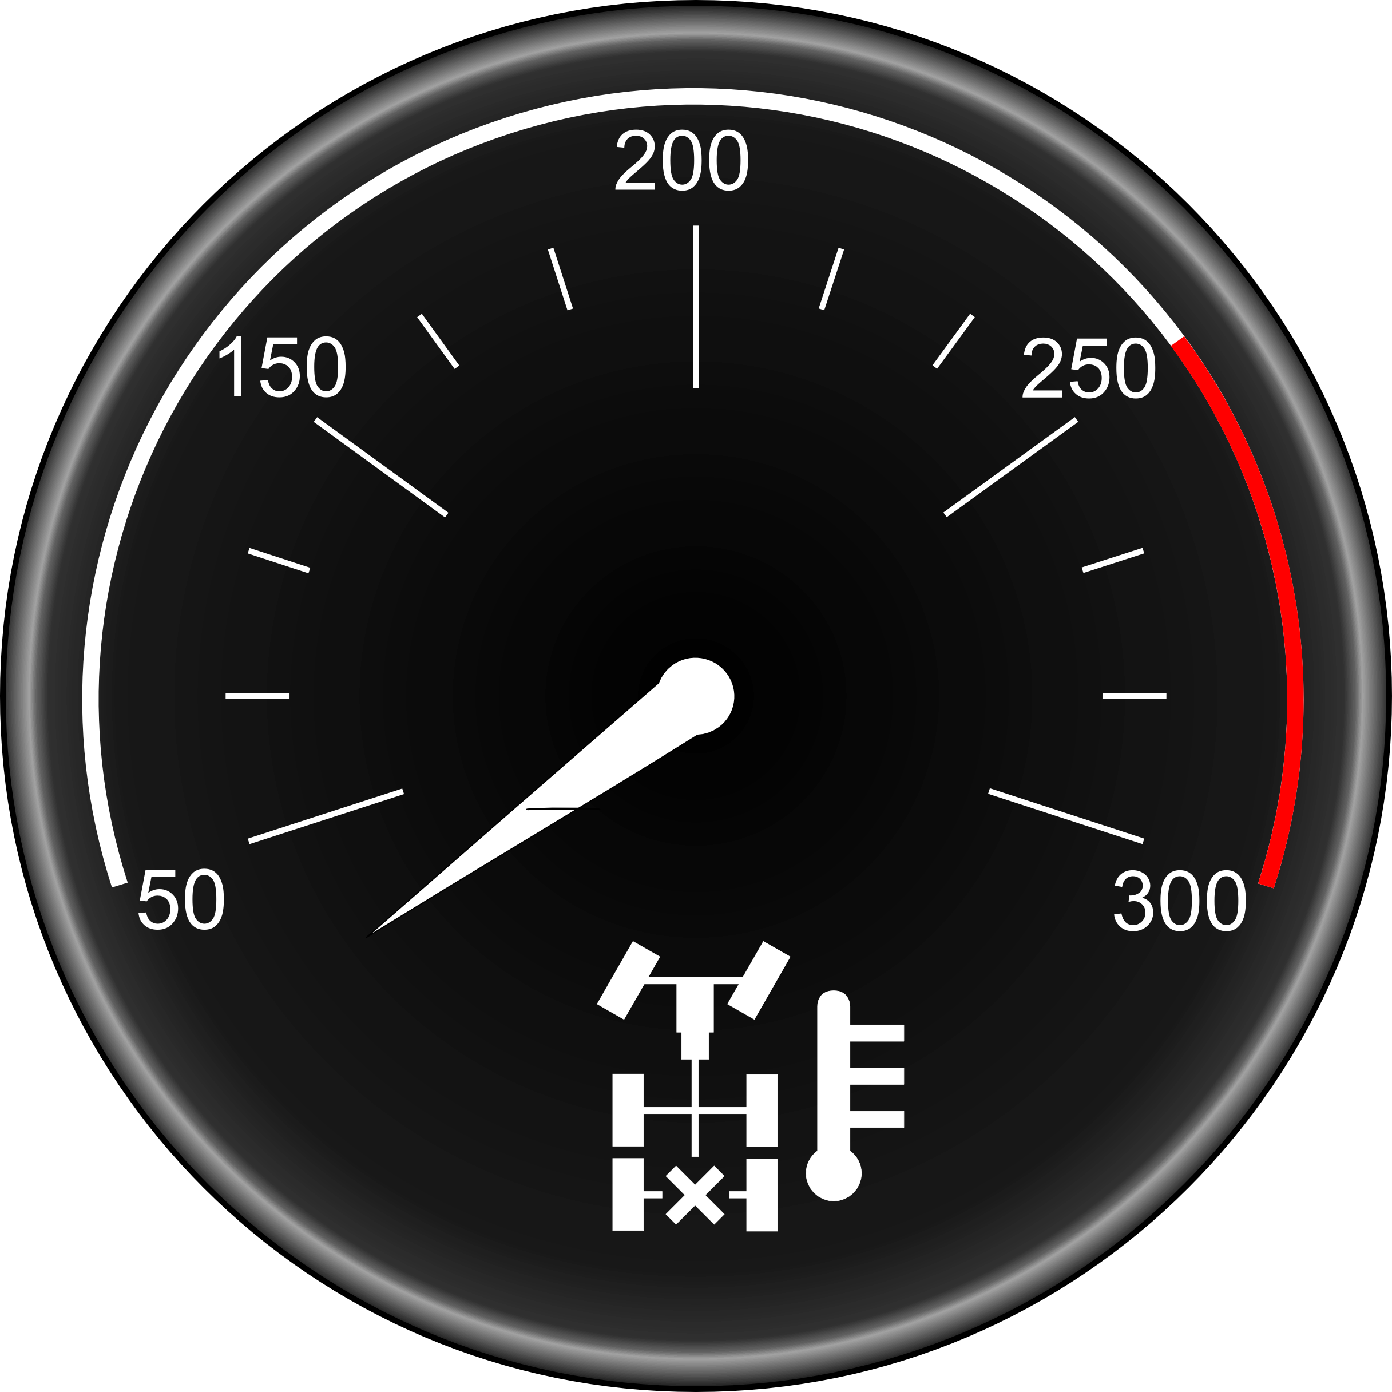
LES TEMPÉRATURES
Les engrenages du différentiel sont parfois lourdement sollicités. Virages, pentes, charges lourdes à basse vitesse pendant une longue durée peuvent causer la surchauffe des engrenages.
Des cadrans de température peuvent être installés en option dans le camion. Les températures normales de fonctionnement varient entre 150 ⁰F et 250 ⁰F . La température ambiante extérieure joue un grand rôle dans cette variation.
Peu importe les opérations, la température maximale ne devrait pas dépasser 250 ⁰F .

Slide 22
Merci pour votre participation

